Slide 1

Unidad 1 Juego de Repaso Bingo
https://education.texashistory.unt.edu

Slide 2
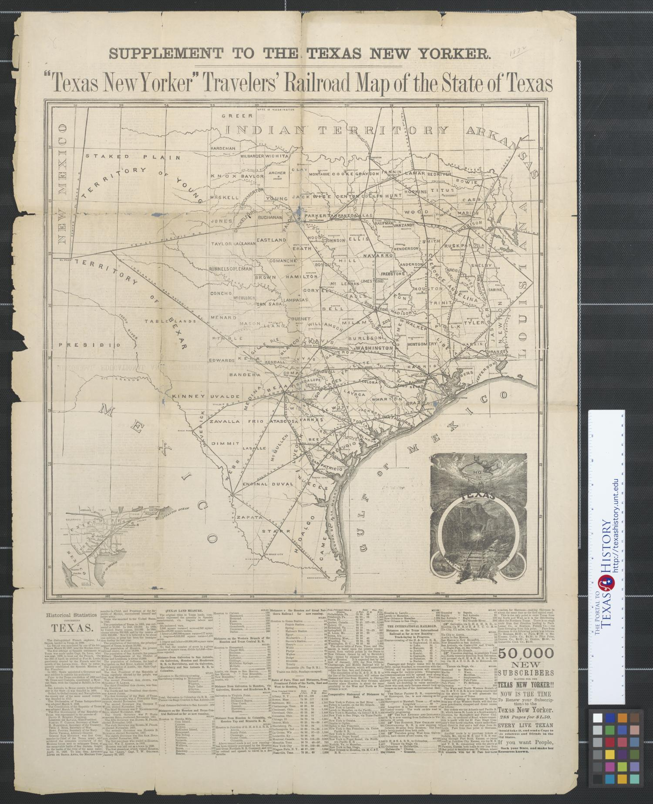
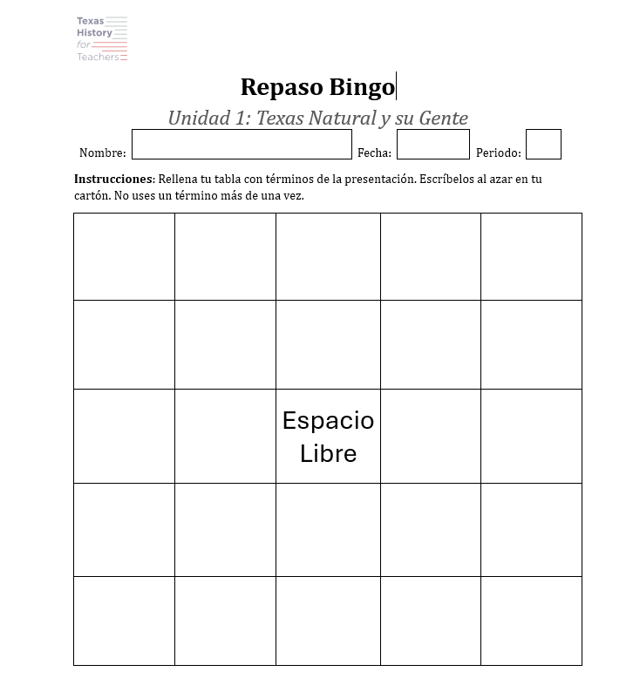
Rellena tu Carton
Rellena cada casilla de tu carton de Bingo.
Escribe solo un termino en cada casilla.
No uses un termino mas de una vez.
Avanzado: Deja espacio en la casilla para tomar notas rapidas.
https://education.texashistory.unt.edu

Slide 3
Como jugar:
Tu maestro dira pistas relacionadas con cada termino.
Si crees que sabes a que termino se refiere la pista, levanta la mano.
Si es correcto, todos los que Tengan el termino pueden cubrirlo en su carton de Bingo.
Si es incorrecto, la clase debe seguir intentando determiner el termino correcto.
https://education.texashistory.unt.edu

Slide 4
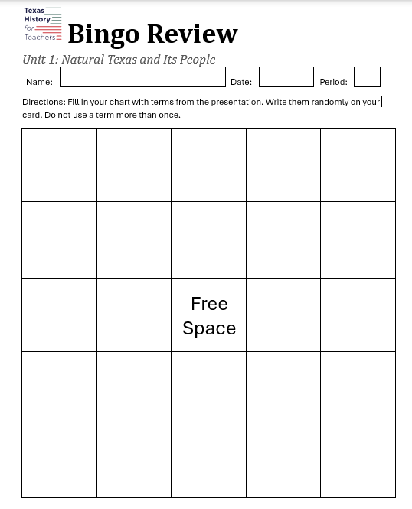
Como se Gana?
Estas intentando conseguir 5 terminus en una fila horizontal, vertical, o diagonal.
https://education.texashistory.unt.edu

Slide 5
Repaso Bing Unidad 1 Elige entre los terminus a continuacion para rellenar al azar cada casilla de tu carton de Bingo. No uses un termino mas de una vez. No usaras todos los terminos.
https://education.texashistory.unt.edu
1. Llanuras Costeras | 8. Pantano | 15. Comanche | 22. Karankawa | 29. Desierto
2. Grandes Llanuras | 9. Precipitacion | 16. Jumano | 23. Coahuiltecanos | 30. Tipis
3. Montanas y Cuencas | 10. Bosques de Pino | 17. Las Tres Hermanas | 24. Apache | 31. Escarpa de Balcones
4. Llanuras Centrales del Norte | 11. Pueblos de Adobe | 18. Recursos Naturales | 25. Cazadores-Recolectores | 32. Canon Palo Duro
5. Humedo | 12. Caddo | 19. Indigena | 26. Agricultura | 33. Bisonte
6. Arido | 13. Sedentario | 20. Region | 27. Fertil | 32. Poblado
7. Elevacion | 14. Nomada | 21. Cultura | 28. Wichita | 33. Tigua

Slide 6

Actividad de Cierre
Un termino de mi carton es ________. Algo que se sobre este termino es __________
Un termino de mi carton es ________. Tres palabras clave relacionadas _____ , _____ , y ______.
https://education.texashistory.unt.edu

